Slide 1

独立学院实验室管理系统
独立学院实验室管理系统
电子科技大学成都学院答辩
答辩人：XXX
论文导师：XXX
04

Slide 2

盲审意见修改说明
01
英文摘要有明显语法错误已修改英文摘要中的语法错误
02
中文摘要有少量的错别字
已修改中文摘要中所有错别字
03
正文不足60页，需补充内容已补充正文内容正文页数增至62页
04
图4-7和第21页格式有问题
已重新设置图4-7和第21页的格式
01
NORTHWESTERN POLYTECHNICAL UNIVERSITY

Slide 3





汇报提纲
研究背景
及意义
技术路线
及需求分析
系统架构
及系统设计
系统实现
与系统测试
研究成果
与展望
02

Slide 4
研究背景及意义
论文题目
选题背景
研究意义

Slide 5


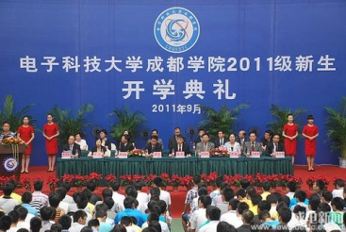


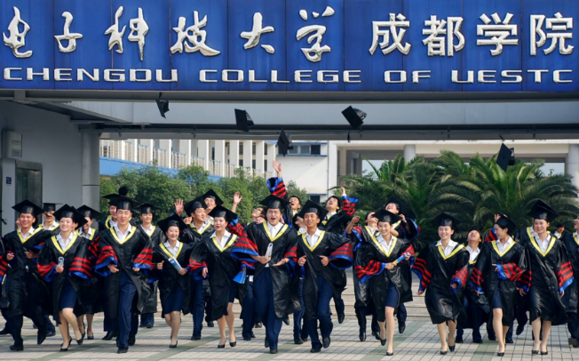
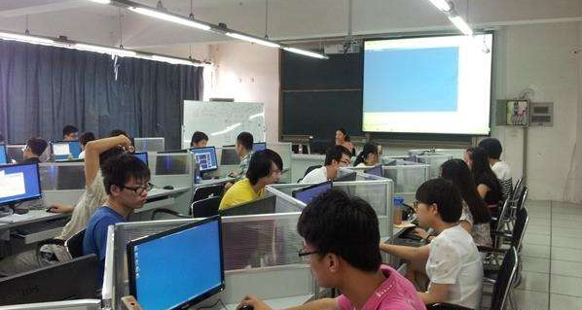

背景及意义
技术路线及需求
框架与设计
实现与测试
成果与展望
论文题目
独立学院实验室管理系统设计与实现
选题背景
学院发展需要
完善和提高实验室管理水平是近年独立学院发展和完善教学基础设施的重点，是迎接本科教学工作水平评估的重要内容。
经济收益较高
就目前独立学院实验室管理还处于传统人工管理状况来看，该系统可节省大量人力资源，并提高实验室管理的工作效率。
开发技术成熟
JSP是开发基于Web应用程序的技术解决方案，在性能和开发效率上已趋于成熟，把JSP作为开发平台可很好的完成系统设计目标。
03

Slide 6
背景及意义
技术路线及需求
框架与设计
实现与测试
成果与展望
研究意义
旨在提高实验室工作效率
计算机技术的不断发展以及计算机在日常工作中的广泛应用，熟练掌握计算机技术已成为独立学院各专业学生的必修课。因此高校除了要为学生安排大量的计算机理论课程外，还要为学生安排定量的软硬件上机课程，面对如此大的实验室排课及维护工作传统人工管理所造成的效率低下、管理混乱等诸多问题便暴露出来。
成功实现在线管理和访问
基于B/S方式的开放实验管理系统是基于网络环境实现独立学院实验室开放管理的支撑系统。整个系统将从符合界面友好、操作简便、安全实用的要求出发，对实验教学管理与实验设备管理两大功能模块进行开发。最终实现实验室管理员、学生、教师等用户对实验室资源的在线管理和访问。
04

Slide 7
技术路线及需求
技术路线
功能需求
权限分析

Slide 8
背景及意义
技术路线及需求
框架与设计
实现与测试
成果与展望
开发语言：JAVA与JSP
技术路线
选择一个好的编程语言十分的重要，之所以选择java是因为在它强大的面向对象功能，跨平台使用 , 使用它能够轻松的将界面显示和业务逻辑分开 , 我们可以简单的使用JSP构造视图显示，而将业务逻辑处理交给JavaBean。
开发工具：MyEclipse
MyEclipse作为系统开发工具，提供完善的指令控制语句、类与对象的支持
及丰富的数据类型，给开发高性能系统提供了保障。
数 据 库 ：My SQL
MySQL是一个开源的小型关联式数据库系统，具有运行速度快、稳定性高、开发成本低等特点 , 目前被广泛应用于Internet上的中小型网站中。
操作系统：Windows7
Windows7系统是目前发展最成熟的计算机系统，对于开发软件的兼容性、
和稳定性也基本满足需求，成为程序员最爱的系统。
05

Slide 9
背景及意义
技术路线及需求
框架与设计
实现与测试
成果与展望
功能需求
需求二：实验室管理
教师可查看各个实验室目前的排课状态并在线预约实验室，管理员可对各实验室的排课信息进行各种增删改查操作。
需求一：成员管理
用户角色分为教师、学生、管理员、超级管理员三种。这些角色将被划分相应的操作权限，在做各种相应操作前，应首先进行合法登录的身份验证。
需求四：教学管理
教师可在线发布教学计划和课后作业 ,
学生可查看自己所涉及的课程和作业，并实现作业的在线提交。
需求三：设备管理
需求五：公告管理
管理员可查看实验室设备的数量和耗损信息，并可对实验室各种设备信息进行各种增删改查操作。
所有用户均可查看实验室的各种公告信息，管理员可以对公告信息进行各种增删查改操作。
06

Slide 10
背景及意义
技术路线及需求
框架与设计
实现与测试
成果与展望
权限分析
一级权限
系统管理员
二级权限
试验管理员
三级权限
任课教师
四级权限
选课学生
一级权限，即系统管理员，
拥有最高权限，能对本系统中的所有信息进行增删改查。
二级权限，即实验室管理员，
拥有次高级权限，能对除成员管理和教学管理之外的全部信息进行增删改查。
三级权限，即教师角色，
拥有次低级权限，只能对自己管辖内的教学管理和实验室管理中的部分信息进行增删改查。
四级权限，即学生角色，
拥有最低权限，只能对自己的各人信息进行查看，对自己所涉及的课程信息进行查看并提交作业。
07

Slide 11
系统架构及系统设计
系统逻辑结构
系统功能模块设计
系统数据库设计

Slide 12
背景及意义
技术路线及需求
架构与设计
实现与测试
成果与展望
系统逻辑结构
系统的开发采用了面向对象和模块化的设计方法，结合了计算机网络、中间件Server三层结构设计思想和mvc3层架构；在Windows7作系统；MySQL作后台数据库；采用Java和jsp语言。
08

Slide 13
背景及意义
技术路线及需求
架构与设计
实现与测试
成果与展望
功能模块设计
实验室管理系统
通过对实验室管理业务的全面剖析，已准确掌握了系统的使用需求，就此可展开系统功能模块的划分工作，按照软件工程所描述的“高内聚、低耦合”的划分原则，我们把整个系统总体上分为：实验室管理、实验教学管理、个人管理、成员管理、公告管理 这五个模块。
实验室管理
实验教学管理
个人管理
成员管理
公告管理
实验室
类别管理
实验室
器材管理
实验室教室申请
教学计划
教学资源
学期选课
课程管理
成绩管理
基本信息
账户信息
录入用户
查询用户
发布公告
查看公告
09

Slide 14
背景及意义
技术路线及需求
架构与设计
实现与测试
成果与展望
系统数据库设计
合理的数据库结构对数据的一致性、完整性、安全性、可伸缩性都很有帮助。下面我们结合用户的需求和本系统的具体功能，并根据特定的数据库管理系统来建立数据库。
经过对本系统中实体进行分析，得出本系统中实体有用户、课程、教学计划、用户扩展、公告等。
10

Slide 15
系统实现与系统测试
系统实现
系统测试

Slide 16
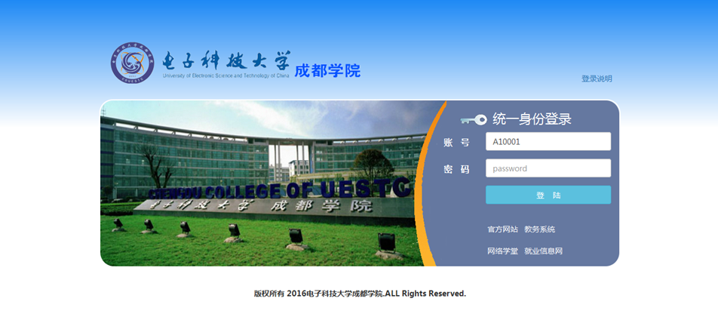
背景及意义
技术路线及需求
系统架构
实现与测试
成果与展望
系统实现 之系统登录界面
开始
输入登录名和密码
后台验证用户名和密码
错误
正确
登陆成功
结束
图 5-2 登陆流程图
图 5-1 登录页面
11
Notes:
点击登录说明，跳转到新的页面，显示登录说明，包括帐号和密码的使用等。
登录页利用JQuery控制登录，用POST方式传递用户帐号和密码到服务器进行验证，
如果验证成功即登录成功，跳转到网站首页，如果验证失败则提示用户密码错误，重新输入。

Slide 17
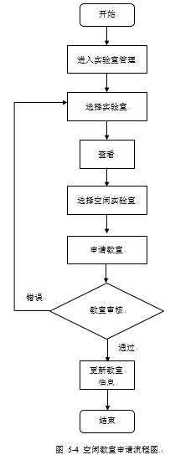
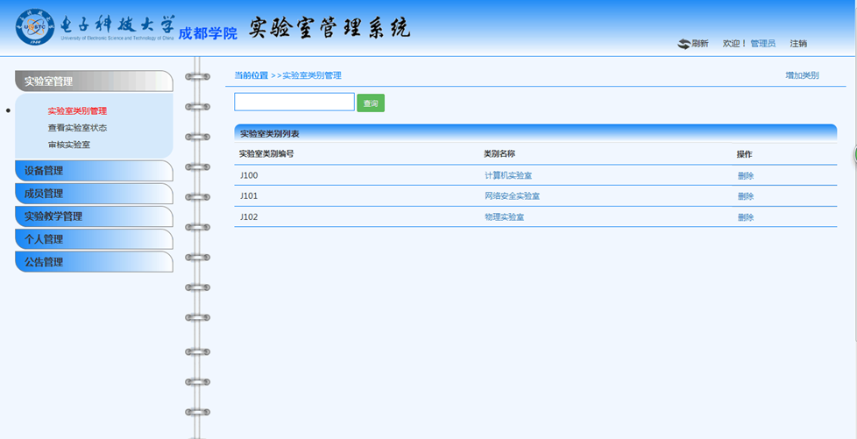
背景及意义
技术路线及需求
系统架构
实现与测试
成果与展望
系统实现 之实验室管理
图 5-3 添加实验室类别
12
Notes:
我们可以对当前所有实验室进行查看，并且任课教师可以对空闲教室提出申请，由实验室管理员进行审核通过。

Slide 18
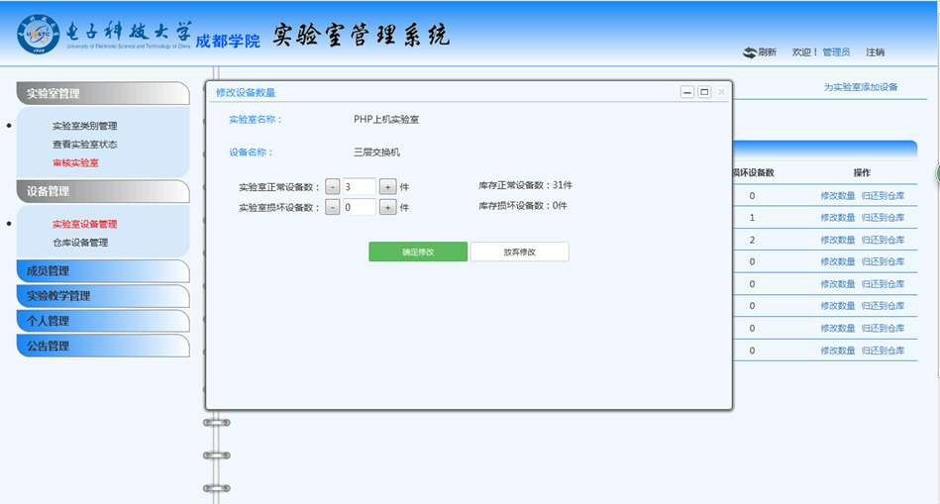
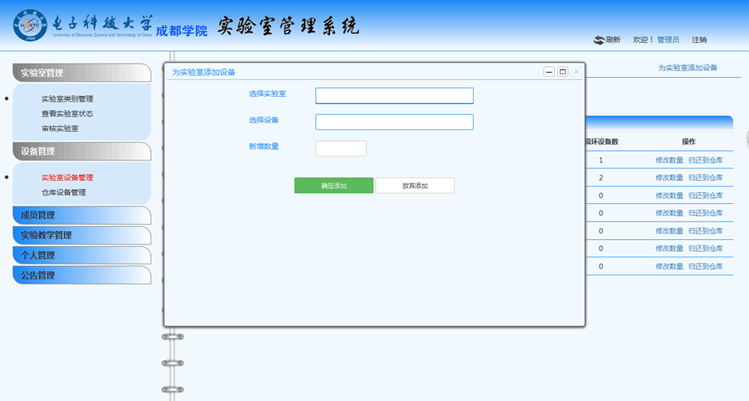
背景及意义
技术路线及需求
系统架构
实现与测试
成果与展望
系统实现 之设备管理
图 5-7 修改实验室设备数量
图 5-8 添加实验室设备
13
Notes:
图5-7：因实验室设备众多不利于管理，特此添加实验室设备管理功能，在实验室设备管理页面可以进行实验室设备的数量修改，为实验室添加新的设备以及搜索实验室的设备。
图5-8：为实验室添加设备需输入实验室名称，实验室设备以及设备数量，界面如下图5-8所示。

Slide 19
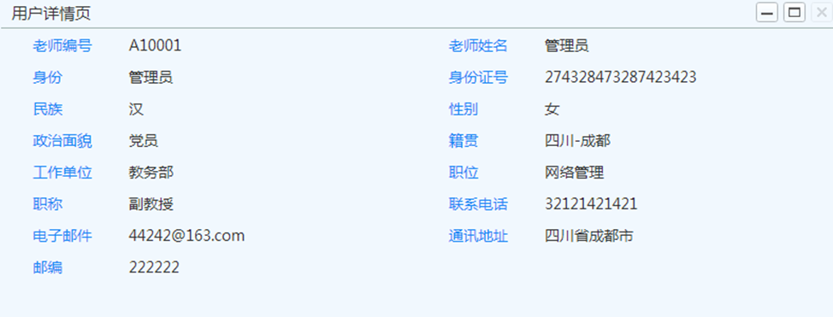
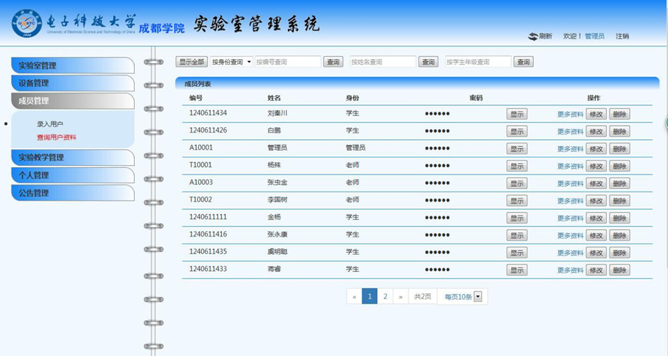
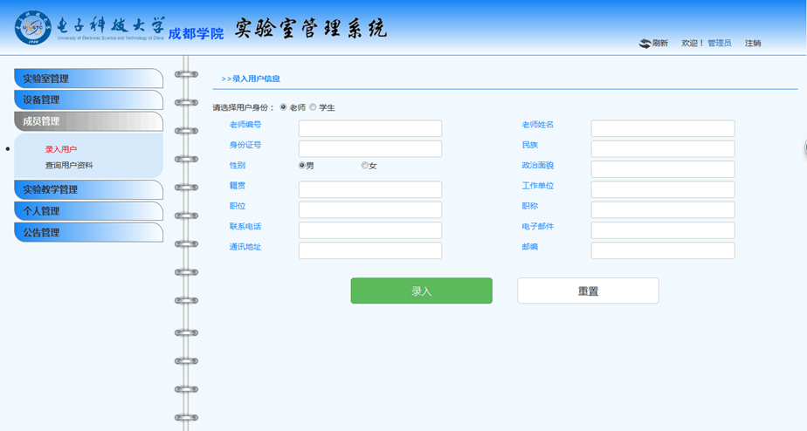
背景及意义
技术路线及需求
系统架构
实现与测试
成果与展望
系统实现 之成员管理
开始
选择录入身份
填写信息
录入
错误
正确
资料填写
是否正确
结束
录入成功
图 5-10录入用户流程图
图 5-12 用户详情页面
图 5-9 录入用户界面
图 5-11 查询用户资料
14
Notes:
图5-10：管理员可对老师和学生的基础信息进行录入，首先选择录入身份，然后通过ajax局部刷新，将数据库中对应的字段传到前台页面，然后填写相关数据，录入以后更新数据库信息，新增用户。
图5-11：从后台数据库拿取所有成员信息传到前台页面，可以对管理员、老师和学生的信息资料进行查询、修改以及删除，界面如下图5-11所示。
图5-12：点击更多资料，从数据库中拿取该用户对应的数据，查看具体的资料信息，界面如图5-12所示。

Slide 20
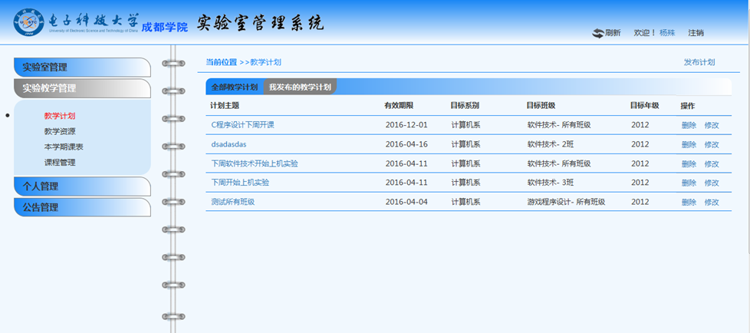
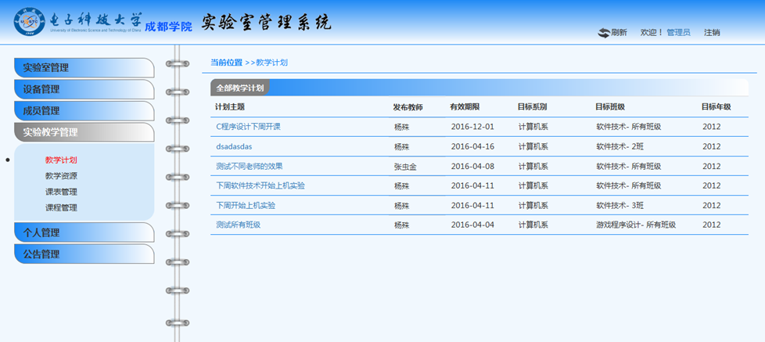
背景及意义
技术路线及需求
系统架构
实现与测试
成果与展望
系统实现 之实验教学管理
图 5-15 当前教师发布的教学计划
图 5-14 全部教学计划
15
Notes:
5-14：所有用户均可查看教学计划页面，但仅老师权限可以发布教学计划。点击教学计划将从数据库中获取所有教学计划的数据，封装到List中，然后传到前台页面显示出来。
5-15：查看当前教师发布的教学计划，从数据库中获取数据传回前台页面，可以看到当前用户即老师权限发布过的所有教学计划，并且可以进行相关操作，即删除和修改，点击删除后将数据库中对应的数据删除，并返回当前页面；点击左侧可进入教学计划详情页

Slide 21
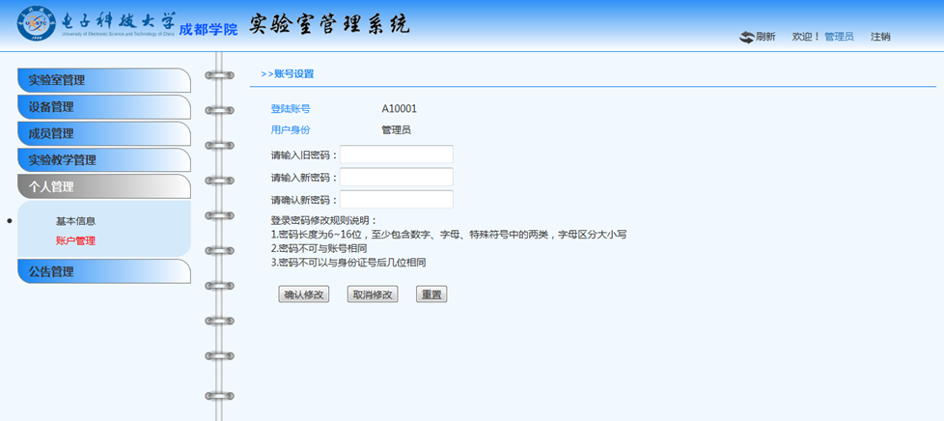
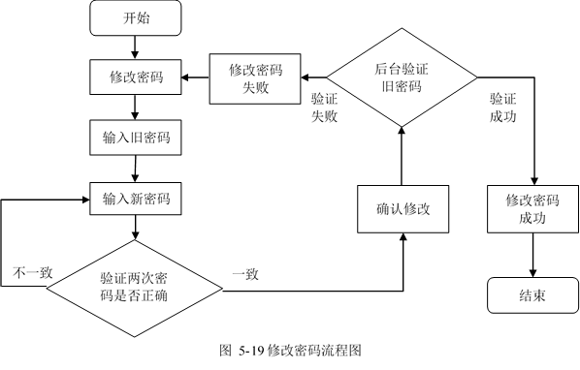
背景及意义
技术路线及需求
系统架构
实现与测试
成果与展望
系统实现 之个人管理
图 5-20 账号设置
16
Notes:
图5-19：修改密码功能，通过POST方式将旧密码和新密码上传到服务器，服务器先验证旧密码是否正确？
如果正确再更新密码为新密码；如果验证失败则返回失败，更新密码失败。

Slide 22
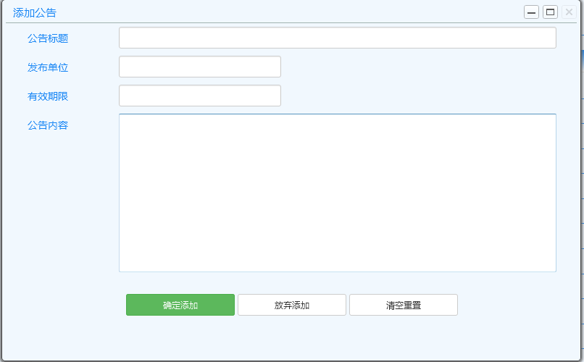
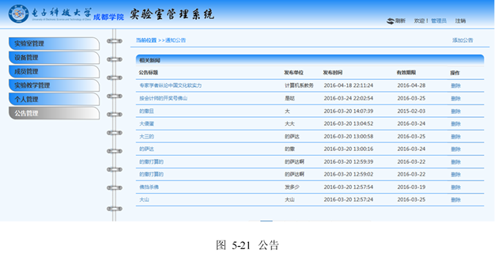
背景及意义
技术路线及需求
系统架构
实现与测试
成果与展望
系统实现 之公告管理
开始
公告管理
是
是否放弃添加
添加公告
否
结束
添加成功
确认添加
填写公告信息
图 5-22 公告详情
图 5-23 添加公告
图 5-20 公告管理流程
17
Notes:
教师权限和学生权限仅可查看公告，管理员权限可对公告进行发布和删除，具体流程如图5。

Slide 23
背景及意义
技术路线及需求
系统架构
实现与测试
成果与展望
系统测试 之功能测试
测试目标： | 独立学院实验室管理系统中五大功能模块全部符合需求分析
测试范围： | 实验室管理、实验教学管理、个人管理、公告管理和成员管理
测试方法： | 模拟用户正常使用时，输入合法数据或不合法数据，查看系统是否能做出预期内的正确应对和提示
合格标准： | 各功能模块能做出预期内的正确应对和提示
重点测试： | 对各种边界数据的输入，是否引起系统异常
表 6-2 功能测试目标
测试用例查看
功能测试结果
从测试结果所反应的情况来看，实验室管理、实验教学管理、个人管理、公告管理和成员管理这五大系统功能 运行正常。
18

Slide 24
背景及意义
技术路线及需求
系统架构
实现与测试
成果与展望
系统测试 之性能测试
测试目标： | 无论预期工作量和还是可能出现的高密度工作量，都不会对系统服务器正常运行造成冲击
测试范围： | 多个用户在同一时间内对实验室管理系统进行并发访问
测试方法： | 让大量用户在同一时间内对验室管理系统进行登录操作和提交作业操作
合格标准： | 高密度工作量不会对系统正常运行造成冲击，不出现拒绝服务的情况
重点测试： | 用户并发访问
表 6-3 性能测试目标
指标选项 | 预期需求 | 测试结果 | 完成情况
平均访问时延 | ＜ 4秒 | 3秒 | 超预期
最大访问时延 | ＞ 8秒 | 6秒 | 超预期
服务器并发连接数量 | ≥ 80万/s | 80万/s | 达预期
数据库容量 | ＞ 5G | 10G | 超预期
服务器吞吐量 | ≥ 800MB/s | 1000MB/s | 超预期
图表6-4 性能测试结果
性能测试结果
经过验证测试，系统已能够基本满足需求分析中所期望达到的各种性能基本要求。
19
Notes:
本次测试采用的性能测试工具是微软公司提供的一套轻量级负载生成实用工具WCAT。
它可以重现对Web服务器的脚本HTTP请求、收集性能统计数据。是一种多线程的应用程序，因此可以模拟数千个并发用户，所以是一种非常便捷的测试工具。

Slide 25
研究成果与展望
成果总结
工作展望

Slide 26
背景及意义
技术路线及需求
框架与设计
实现与测试
成果与展望
成果总结
2
3
通过对成都学院实验室日常管理工作的深度剖析，我们把这个系统划分为试验室管理、实验教学管理、公告管理、个人管理和成员管理这五大功能模块，这既满足了用户的使用需求，也符合独立学院实验室管理的现实要求。
设计采用了B/S结构，B/S结构界面风格统一，兼容性好且升级简便。
4
设计采用了SUN公司推出的JSP技术，JSP是在Java基础上推出的，它继承了Java的众多优点。本次对JSP编程技术的学习和开发，极大的提升了本人的自学能力和网络编程能力，这些能力的长足提升对自己将来的学习与工作受益匪浅。
1
本文以电子科大成都学院为研究原型，分析设计了一个简洁、高效、实用的独立学院实验室管理系统。通过对本系统的使用，实现了需求分析中所提出的全部功能要求，并有效提高了电子科大成都学院实验室管理员的工作效率。
20

Slide 27
背景及意义
技术路线及需求
框架与设计
实现与测试
成果与展望
工作展望
输入标
未采用时下最流行的PHP技术进行编程开发
在系统开发过程中也暴露出了很多不足之处，例如：由于此前缺乏系统开发经验，缺乏综合应用专业知识的能力；对各种新技术的准备不足，而未采用时下最流行的PHP技术进行编程开发。
-58%
未实现作业查重和作业自动批改等子功能
教学管理模块中未能实现作业查重和作业自动批改等子功能。
-42%
数据安全性不好
本系统在系统数据加密这一块也做的不够，数据安全性不好。这些不足之处，为自己将来改进独立学院实验室管理系统或做同类型管理系统时，提供了宝贵的经验和改进方向。
21

Slide 28




14级软件工程&XXX
感谢专家聆听
请提宝贵意见

